Slide 1
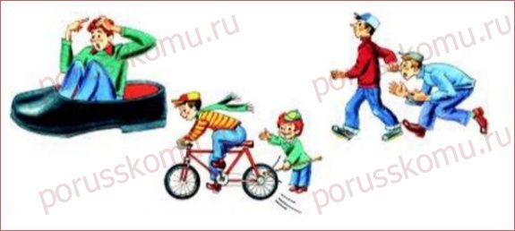
Урок русского языка МБОУ «СОШ №16» 2 А класс

Slide 2
Правила работы в группе:
1.Слушать друг друга.
2.Соблюдать дисциплину, не мешать окружающим.
3.Быть внимательным, не перебивать выступающего.
4.Распределять обязанности в группе.

Slide 3
Глеб у доски повесил нос. Краснеет до корней волос. Он в этот час как говорится Готов сквозь землю провалиться О чем же думал он вчера? Когда баклуши бил с утра?

Slide 6
Не умеет дятел петь. Нет у дятла слуха. Говорят, ему медведь наступил на ухо!

Slide 7
Что купить? Конфеты, книжки? Вот сидят на полках мишки. Вот мышонок, вот коза – Разбегаются глаза!

Slide 8
Ничего я не пойму – Что? Когда? И почему? Мыслей в голове сто две. Вот так каша в голове!

Slide 9
Ах, какие мастера! Вот топор, а вот пила. Всё в руках у них горит! Раз и два, и дом стоит!

Slide 10
Домашнее задание:

Slide 11
Спасибо за урок!

